Slide 1
Introducción a SQLite con Apache Cordova en Intel XDK
Lic. Santiago Rodríguez Paniagua (2016)

Slide 2
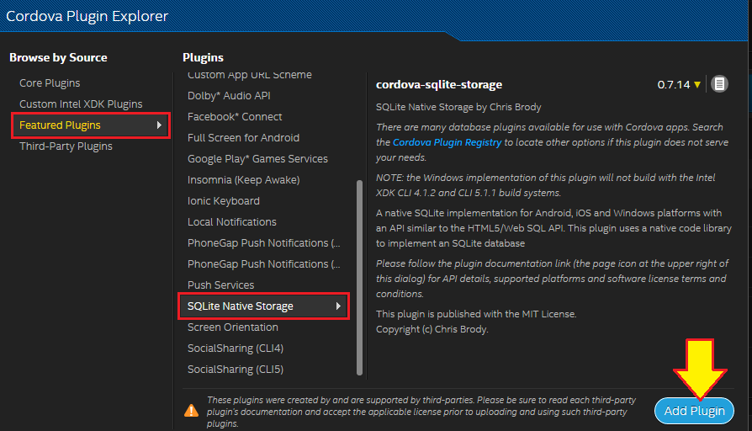
Agregar los plugins

Slide 3
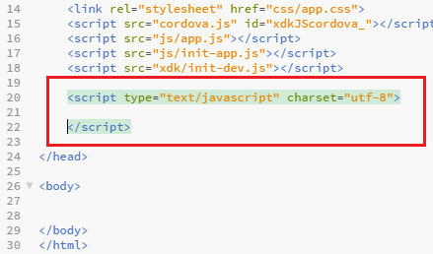
Agregamos las etiquetas de Script

Slide 4
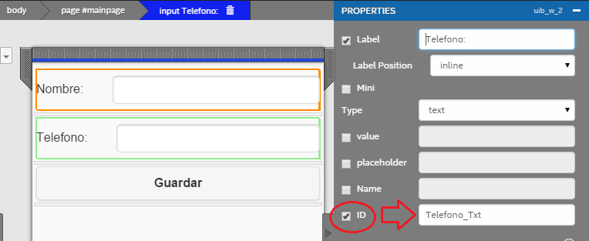
Creamos un interfaz sencilla y les colocamos los ID a los Inputs y Botones

Slide 5
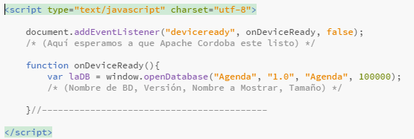
Agregamos el código inicial

Slide 6
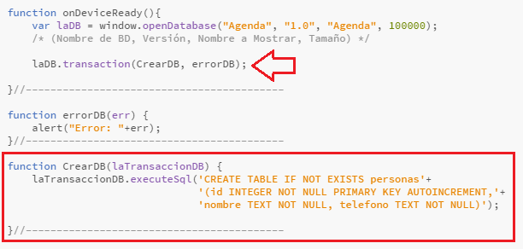
Creamos la tabla

Slide 7
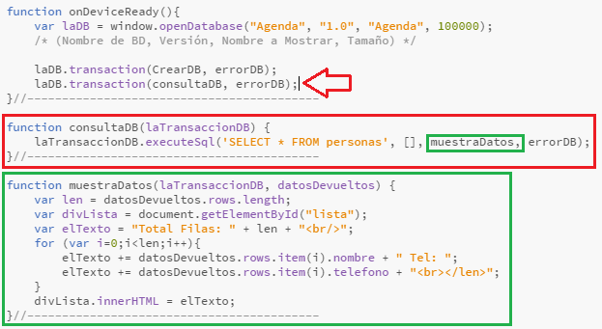
Hacemos la consulta inicial para mostrar en pantalla los datos

Slide 8
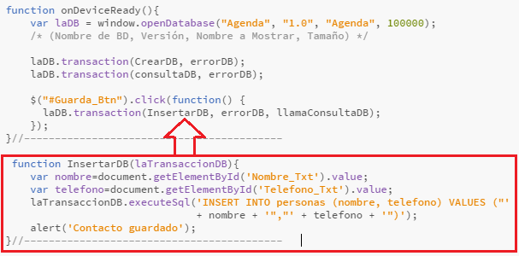
Ahora leemos de pantalla e insertamos un nuevo registro

Slide 9
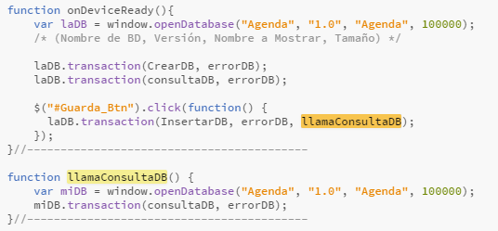
Ahora mostramos el registro insertado

